Slide 1
Разработка программного обеспечения для моделирования изображения трехмерного фрактала «оболочка Мандельброта»
------ -Студент: Варченко М. А., ИУ7-51Б
Руководитель: Волкова Л. Л.
2024 г.

Slide 2
Цель и задачи
Цель – разработка программного обеспечения для моделирования изображения трехмерного фрактала «оболочка Мандельброта». Задачи:
проанализировать существующие методы и алгоритмы для моделирования изображений аналитических поверхностей;
выбрать и описать алгоритмы реализации, необходимые для визуализации фрактала;
реализовать выбранные алгоритмы;
разработать интерфейс для управления параметрами сцены, изображаемого объекта и положением камеры;
провести исследование производительности программы при разных параметрах сцены.

Slide 3
Визуализируемая сцена
Сцена состоит из следующего набора объектов:
фрактал (изображаемый объект);
точечный источник света;
камера;
Требования:
программа должна предоставлять возможность изменять параметры модели (степень фрактала, количество итераций для построения, радиус отсечения);
должна быть возможность изменения параметров сцены (цвет фона, цвет объекта) и источника света (интенсивность, положение);
пользователь должен иметь возможность управления камерой.

Slide 4
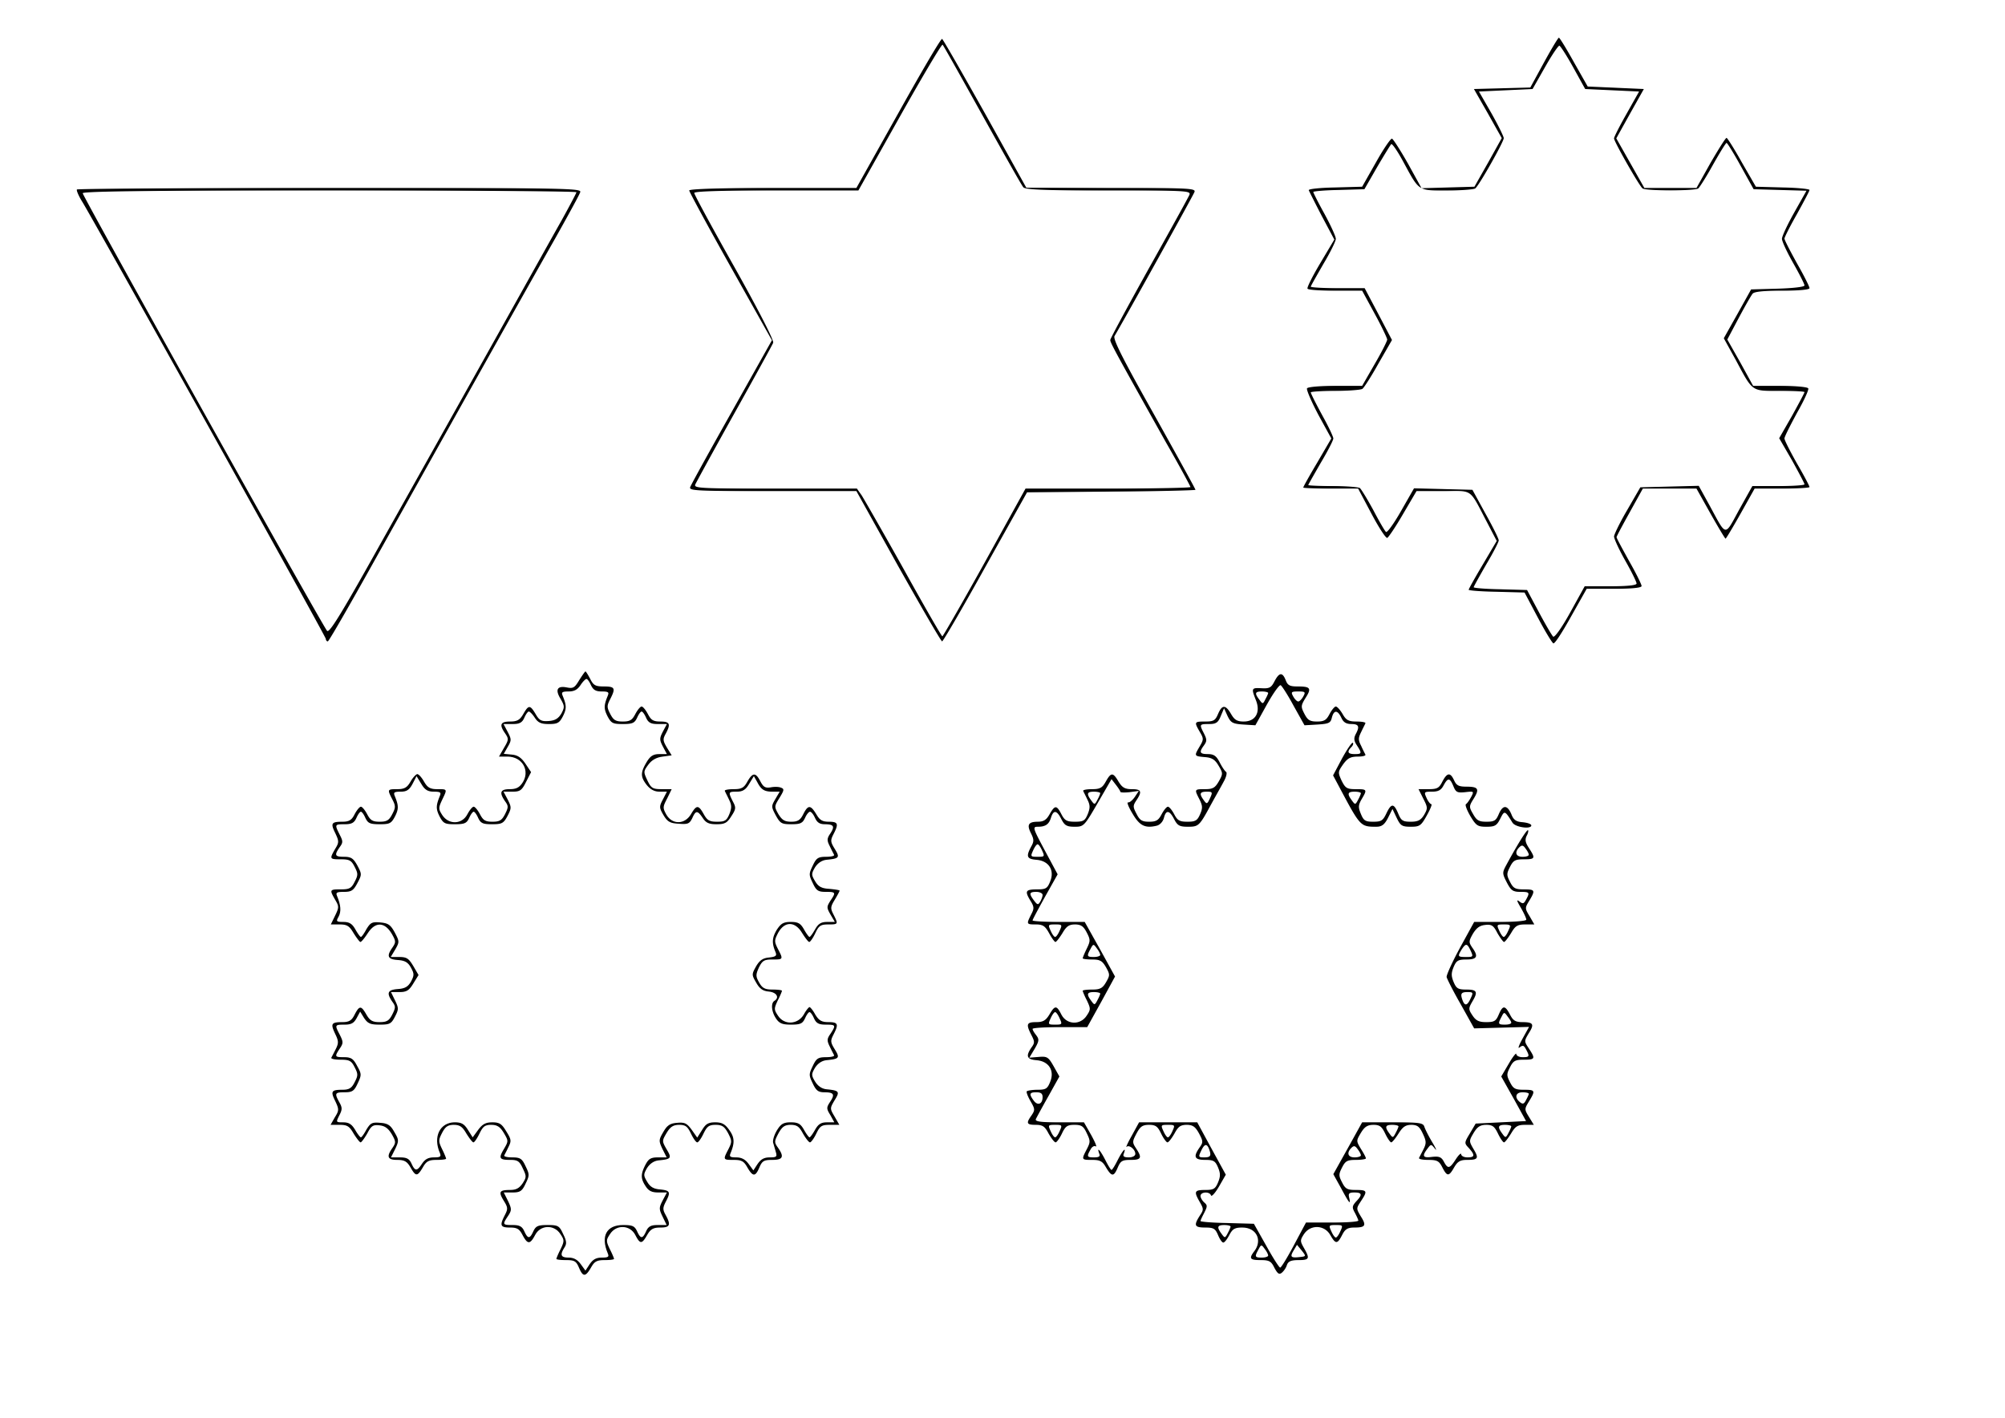
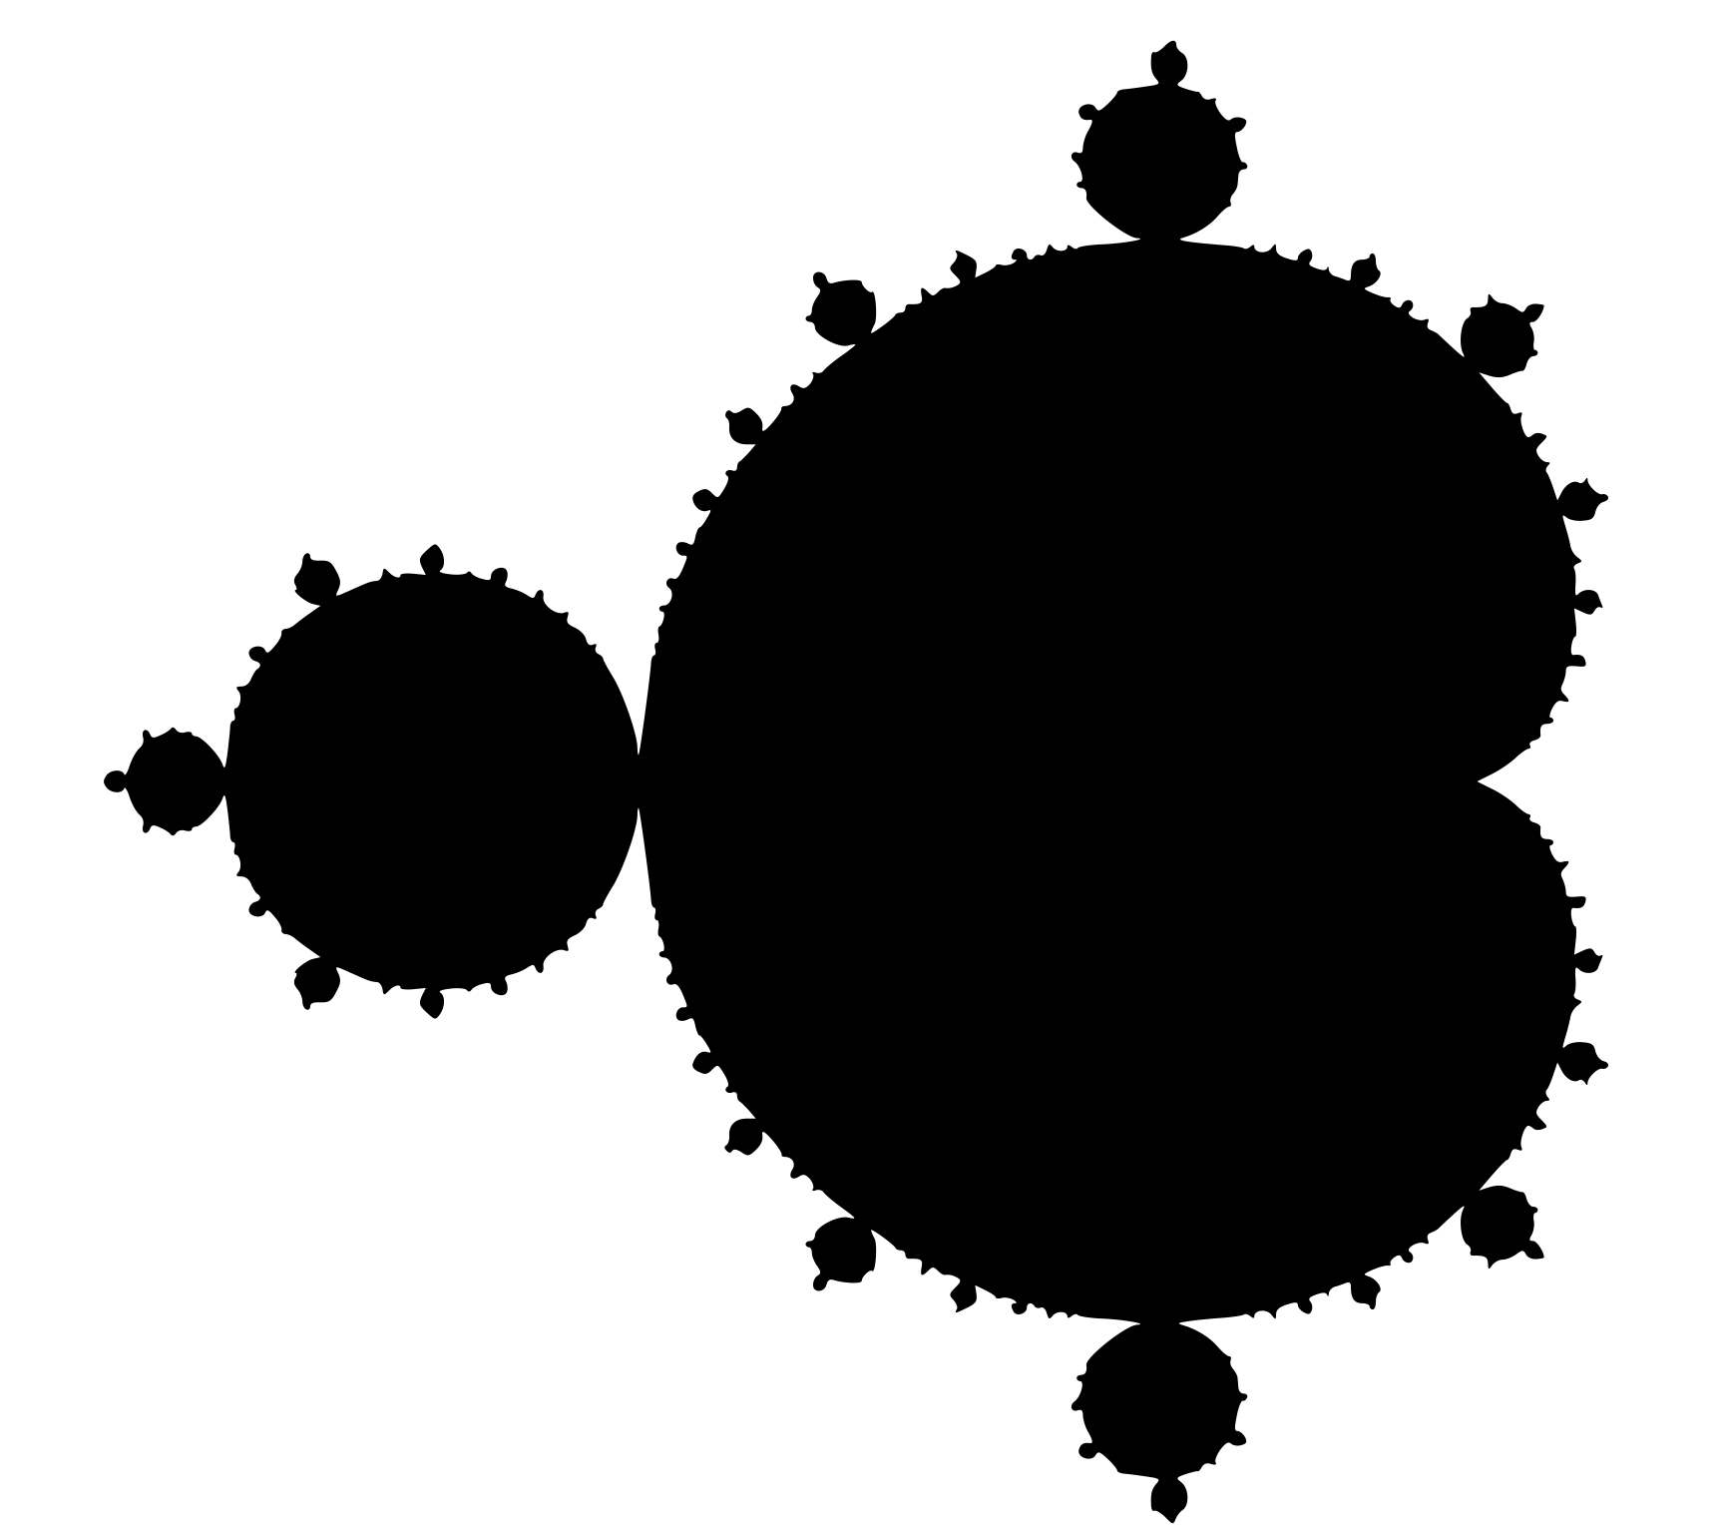
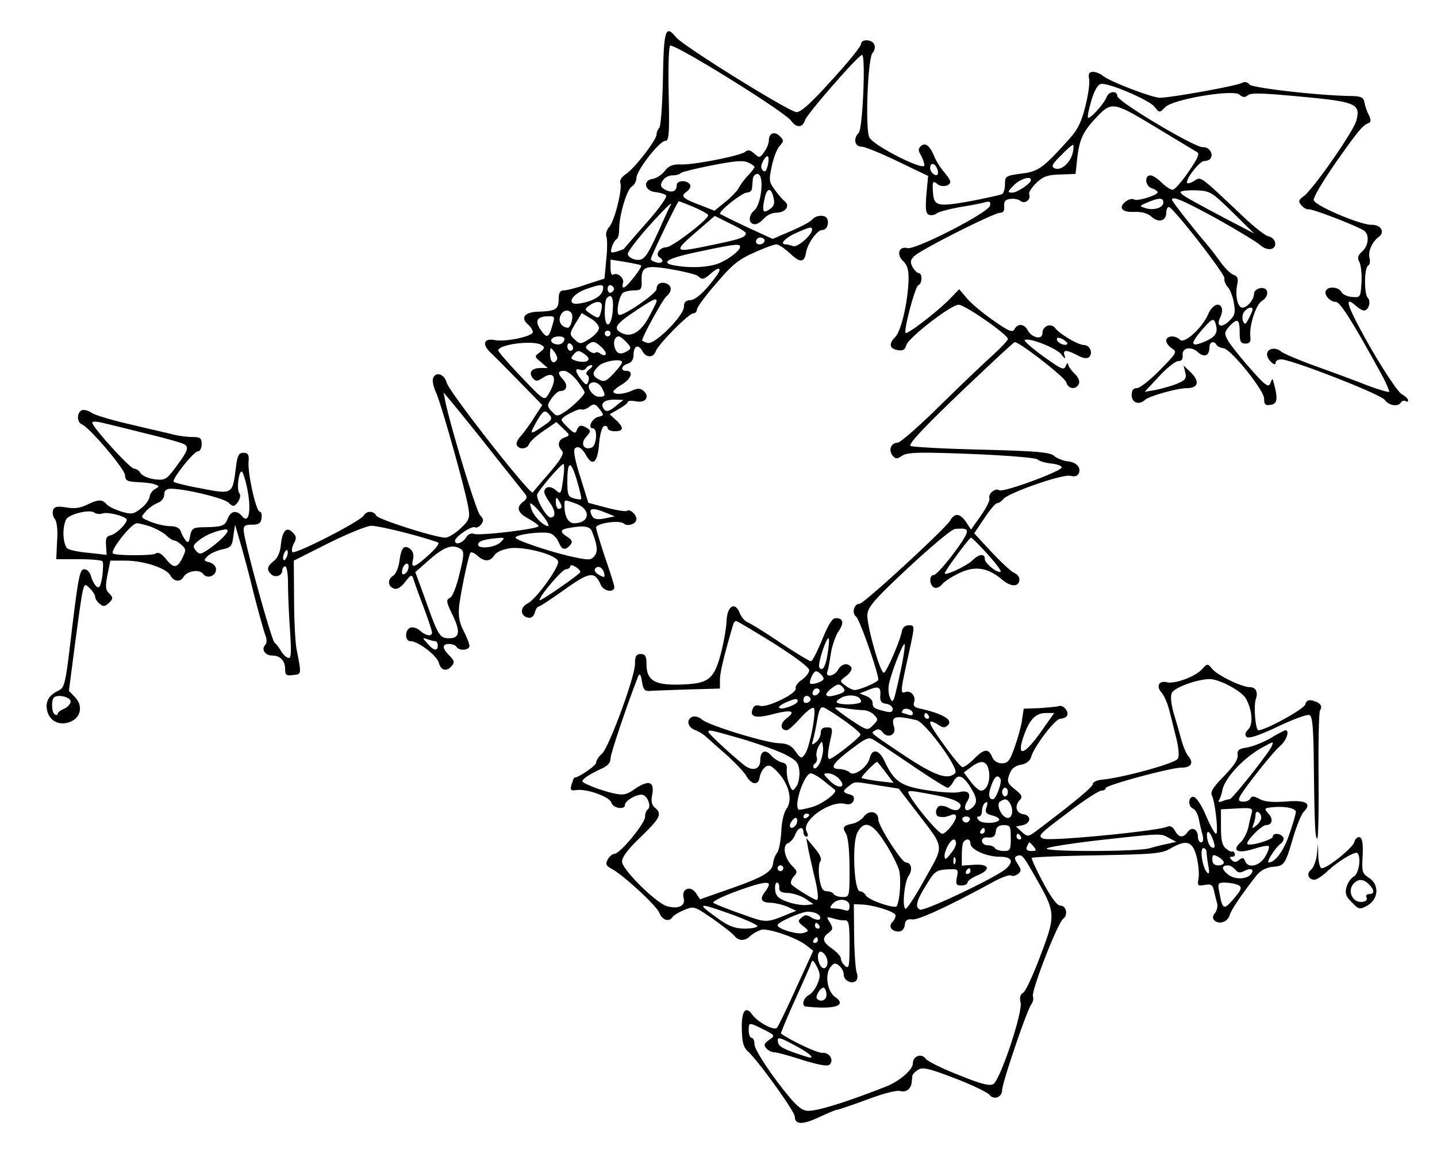
Определение и классификация фракталов
Фрактал - это структура, состоящая из частей, которые в каком-то смысле подобны целому. Фракталы делят на:
геометрические
алгебраические
стохастические

Slide 5
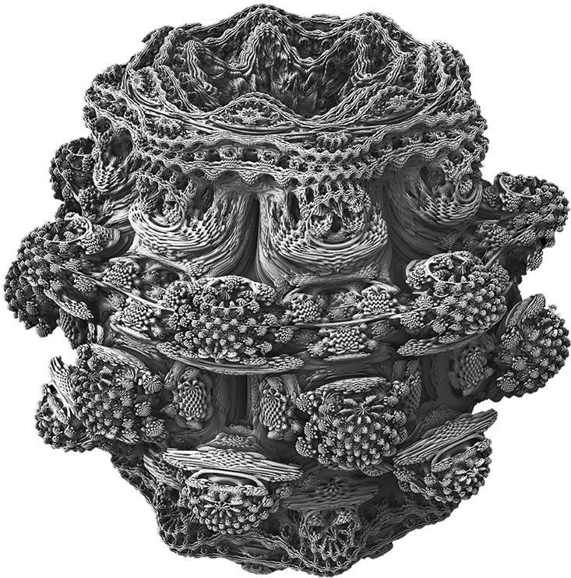
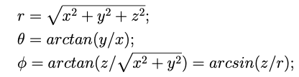
Оболочка Мандельброта
Оболочка Мандельброта – трехмерный фрактал, аналог множества Мандельброта в трехмерном пространстве с использованием гиперкомплексной алгебры. Для построения используется итерация . Формула для n степени трехмерного гиперкомплексного числа:
,
где

Slide 6
Анализ и выбор метода рендера модели и метода закраски
Метод | Растеризация | Ray Tracing | Ray Marching
Качество | 3 | 1 | 2
Быстродействие | 1 | 3 | 2
Сложные объекты | - | - | +
Метод | Простой метод | Метод Гуро | Метод Фонга
Качество | 3 | 2 | 1
Быстродействие | 1 | 2 | 3

Slide 7
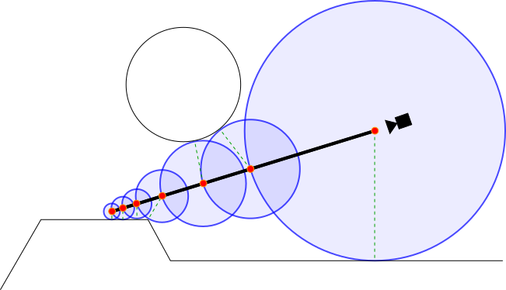

Поля расстояний со знаком
Поля расстояний со знаком (SDF) используются для нахождения кратчайшего расстояния от точки в пространстве до поверхности тела. Знак результата определяет положение точки относительно данного объекта:
вне объекта, если 𝑆𝐷𝐹(𝑝) >𝜀;
на границе объекта, если |𝑆𝐷𝐹(𝑝)|≤𝜀;
внутри объекта, если 𝑆𝐷𝐹(𝑝) <−𝜀;
где 𝜀 →0 - допустимая погрешность.
Поле расстояний со знаком для сферы:
где

Slide 8
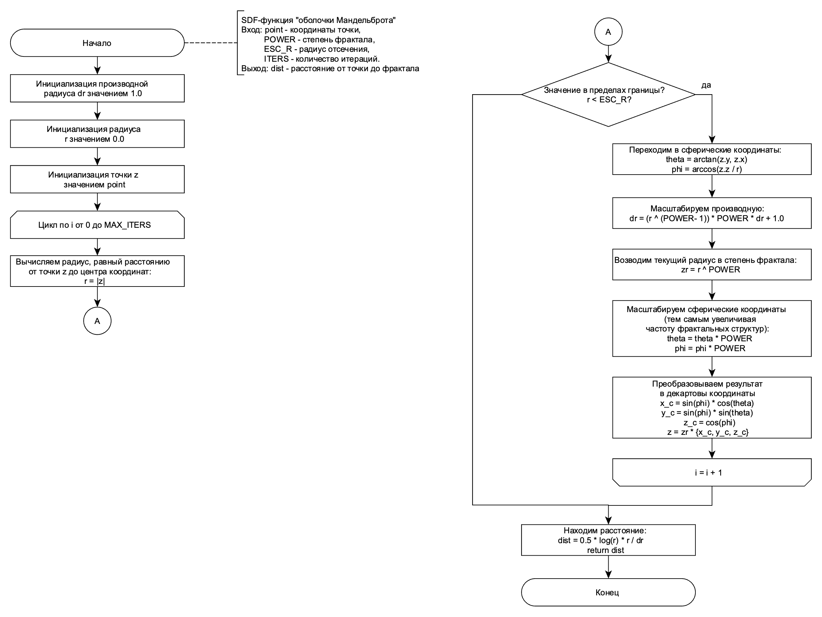
Схема алгоритма SDF для оболочки Мандельброта

Slide 9
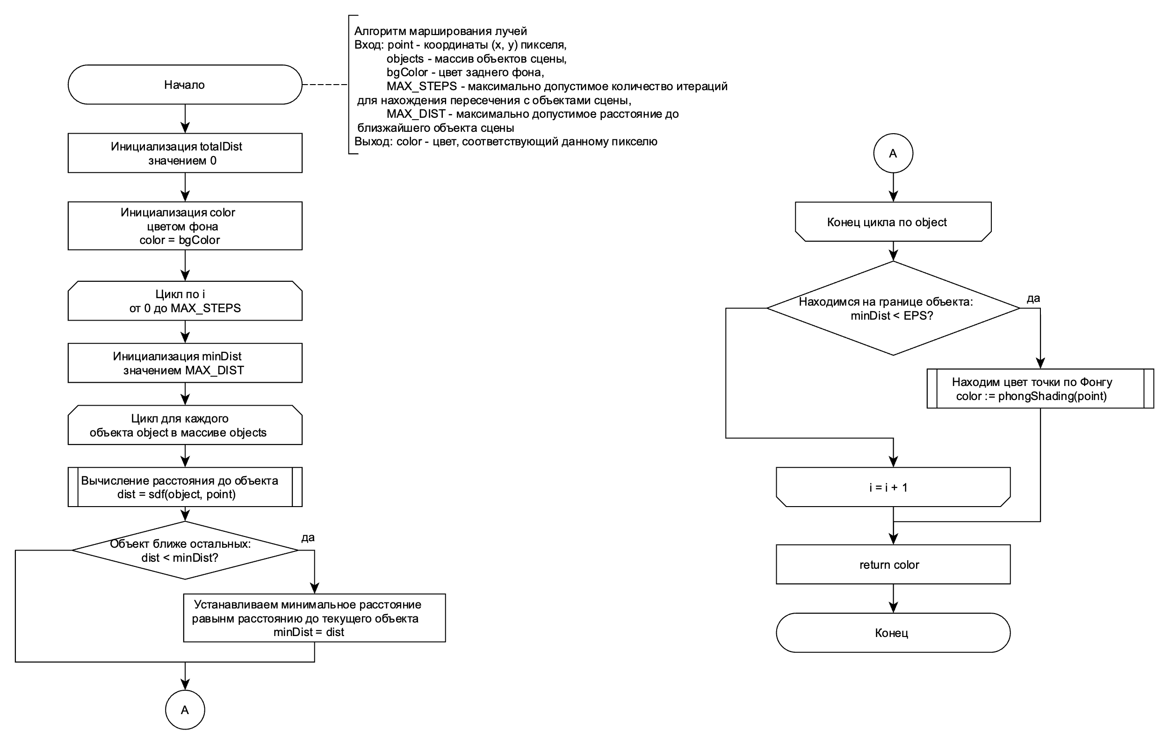
Схема алгоритма марширования лучей

Slide 10
Выбор средств реализации
В качестве основного языка программирования выбран C++:
поддержка объектно-ориентированной парадигмы;
высокая производительность;
наличие строгой типизации.
Для реализации графического интерфейса выбран фреймворк Qt:
кроссплатформенность;
встроенные инструменты для работы с трехмерными объектами.
Для работы с графическим процессором использована библиотека OpenGL:
кроссплатформенность;
наличие необходимого для решения поставленной задачи функционала.

Slide 11
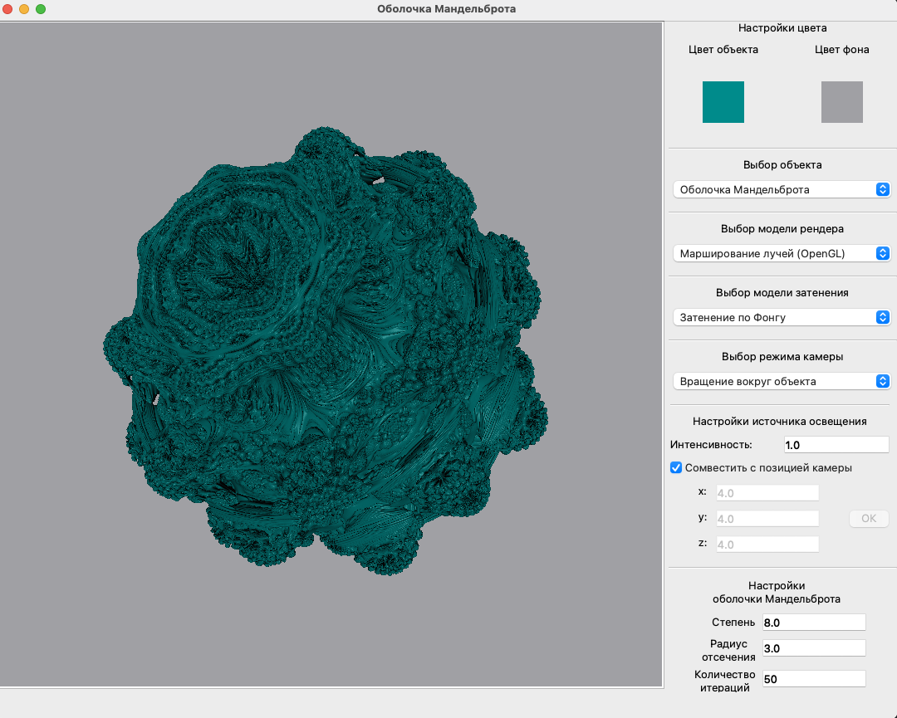
Интерфейс программы
Кнопки «Цвет объекта/фона» открывают диалоговое окно с выбором нового цвета;
Меню «выбор объекта» позволяет выбрать моделируемый объект из выпадающего списка;
Меню «выбор модели рендера» позволяет выбрать алгоритм рендера из выпадающего списка;
Меню «выбор модели закраски» позволяет выбрать алгоритм закраски из выпадающего списка;
Поле «интенсивность» отвечает за изменение интенсивности источника света;
Кнопка «совместить с позицией камеры» позволяет совместить источник света с камерой;
Поля «x», «y», «z» позволяют вручную задать положение источника света в пространстве;
В зависимости от вида моделируемого объекта, в нижней части интерфейса отображаются параметры, характерные для данного вида объектов.

Slide 12
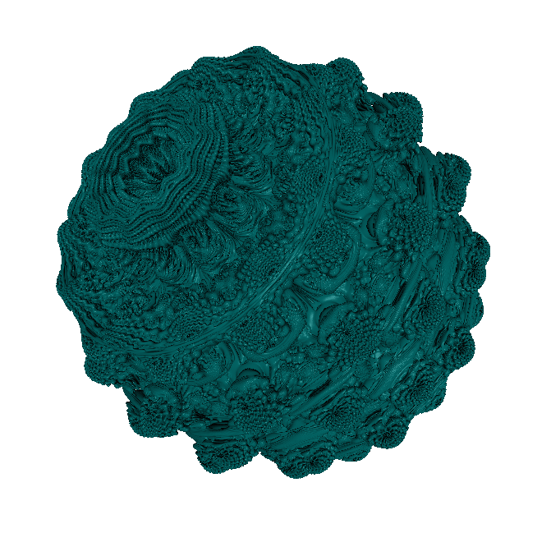
Результат работы программы

Slide 13
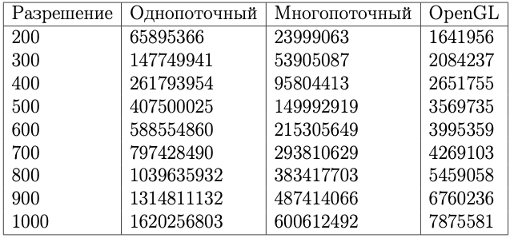
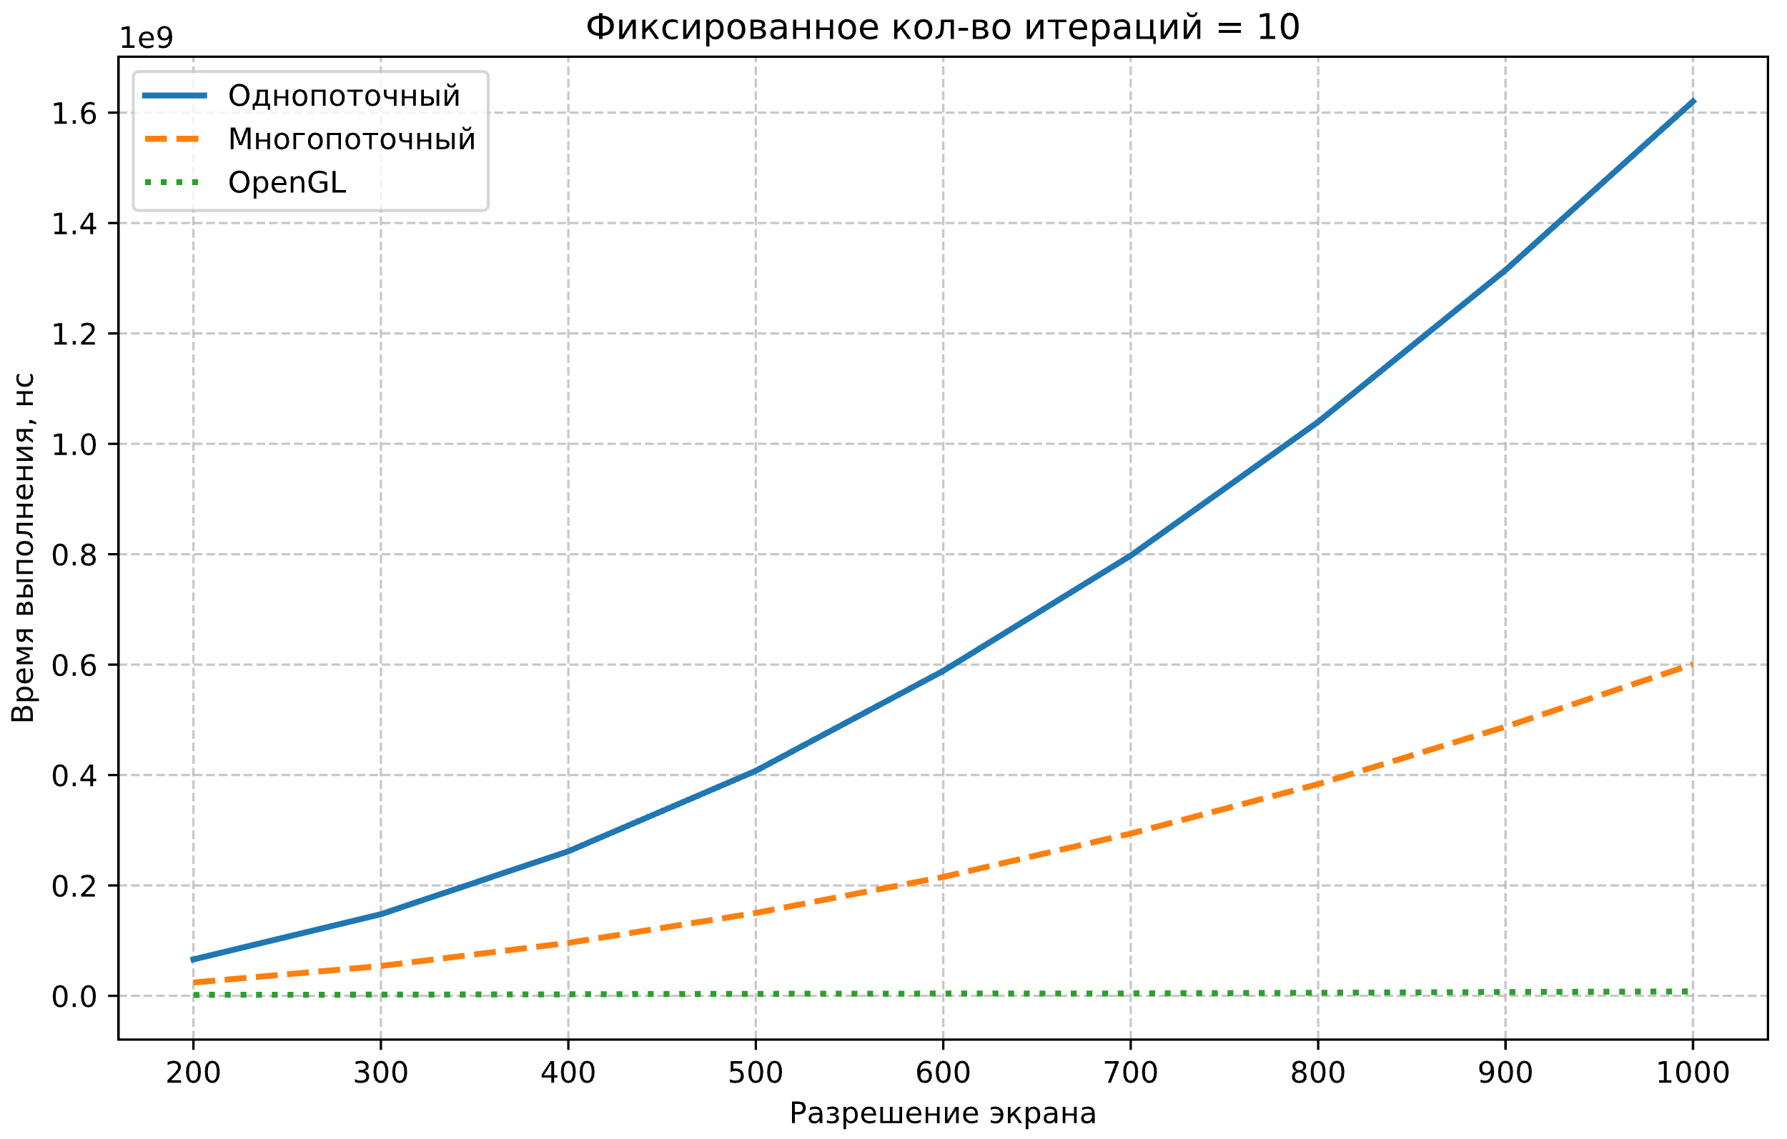
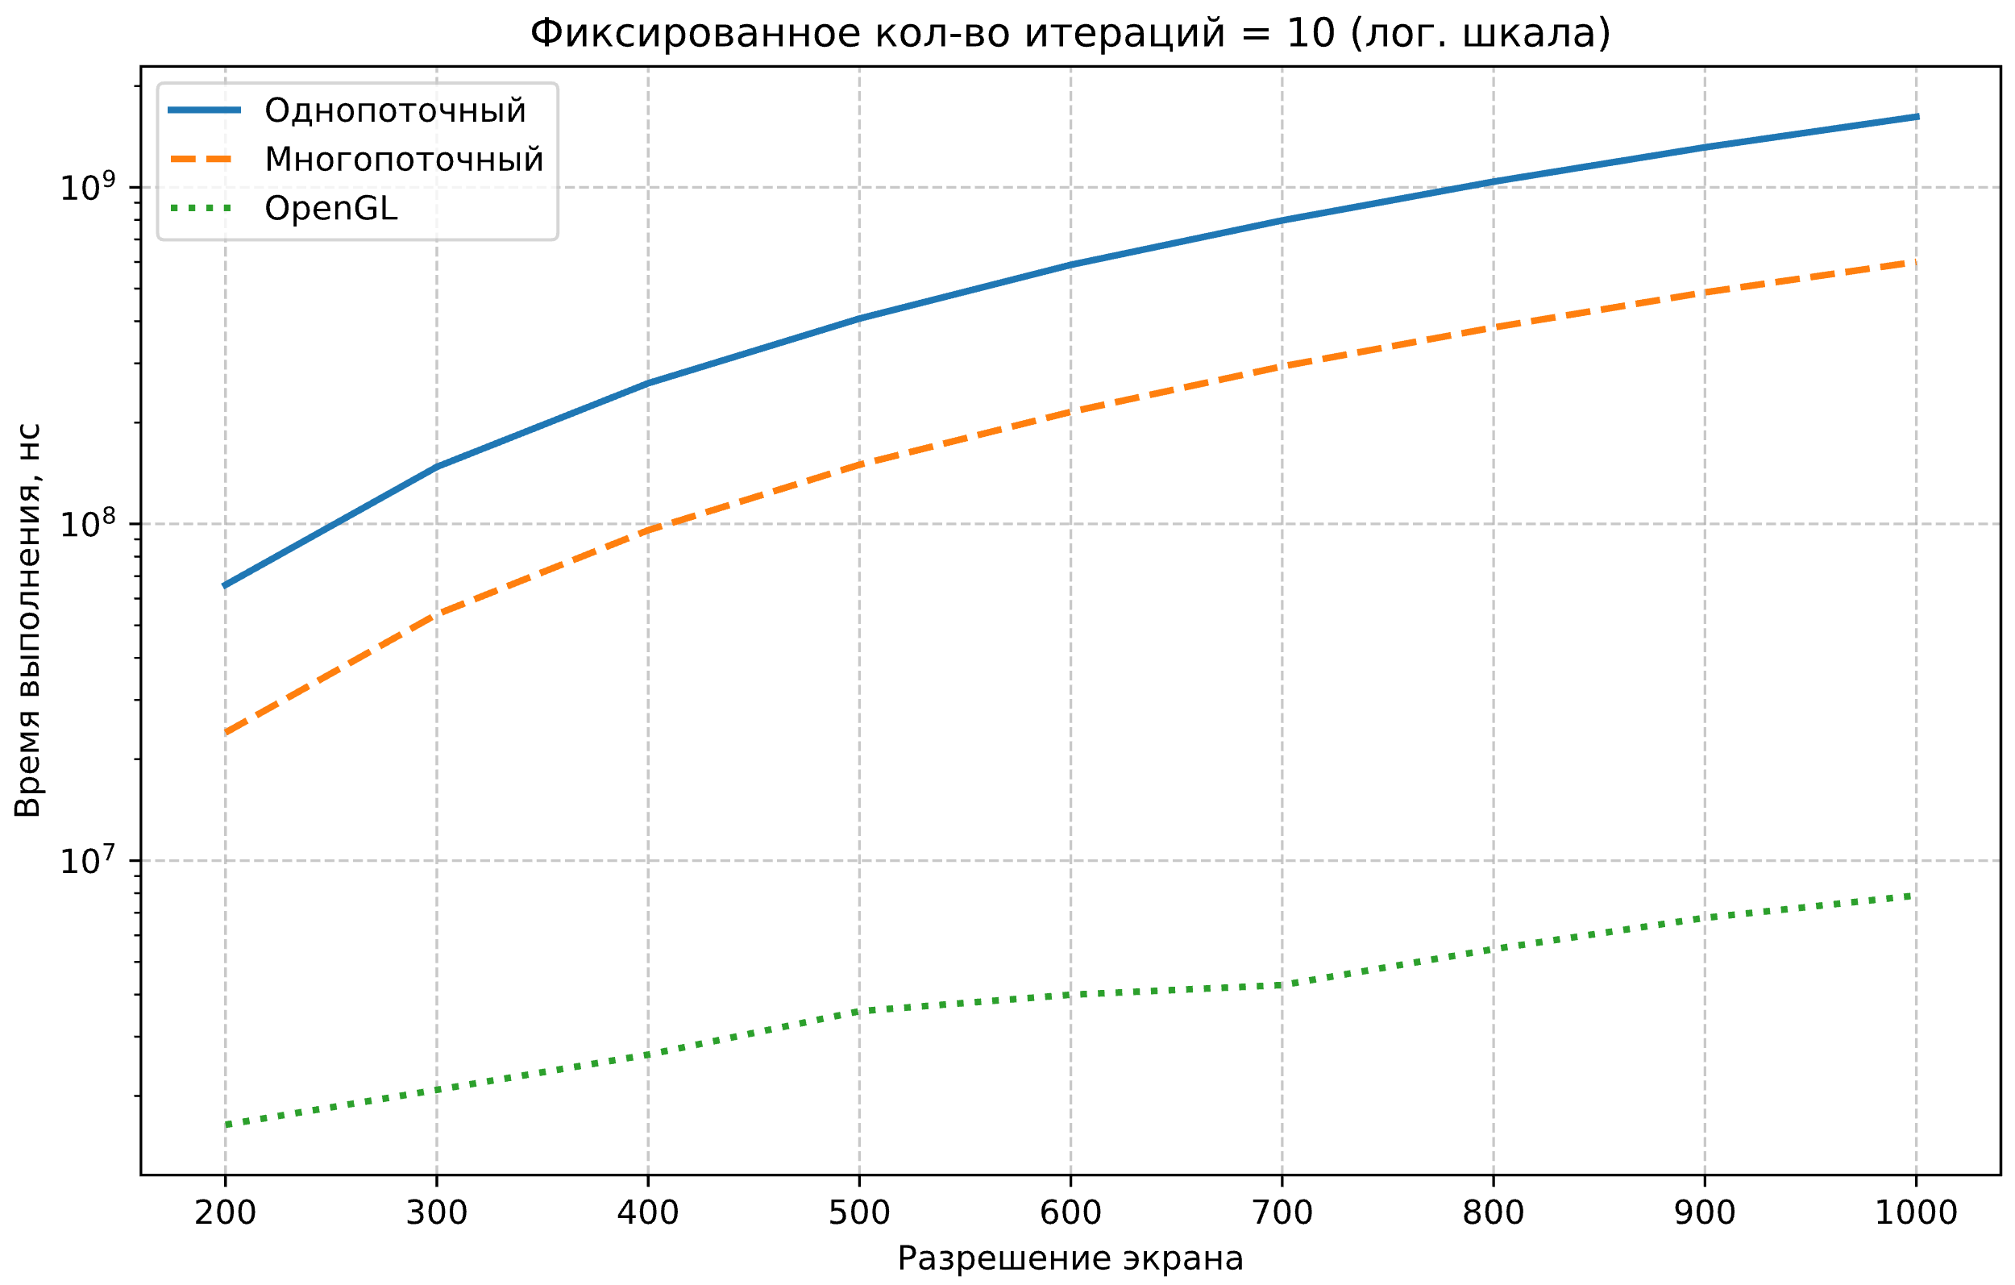
Исследование влияния параметров сцены на производительность программы (1)
Исследование зависимости производительности программы, как времени отрисовки одного кадра (в нс) от размеров сцены.

Slide 14
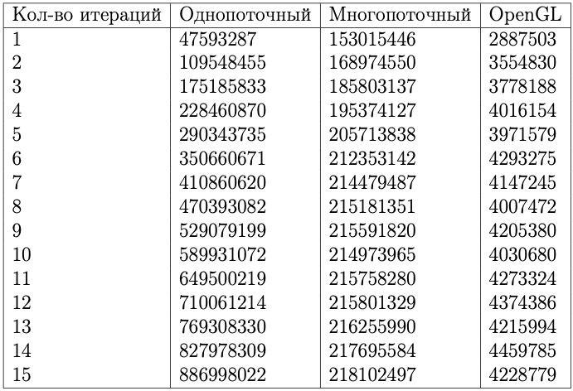
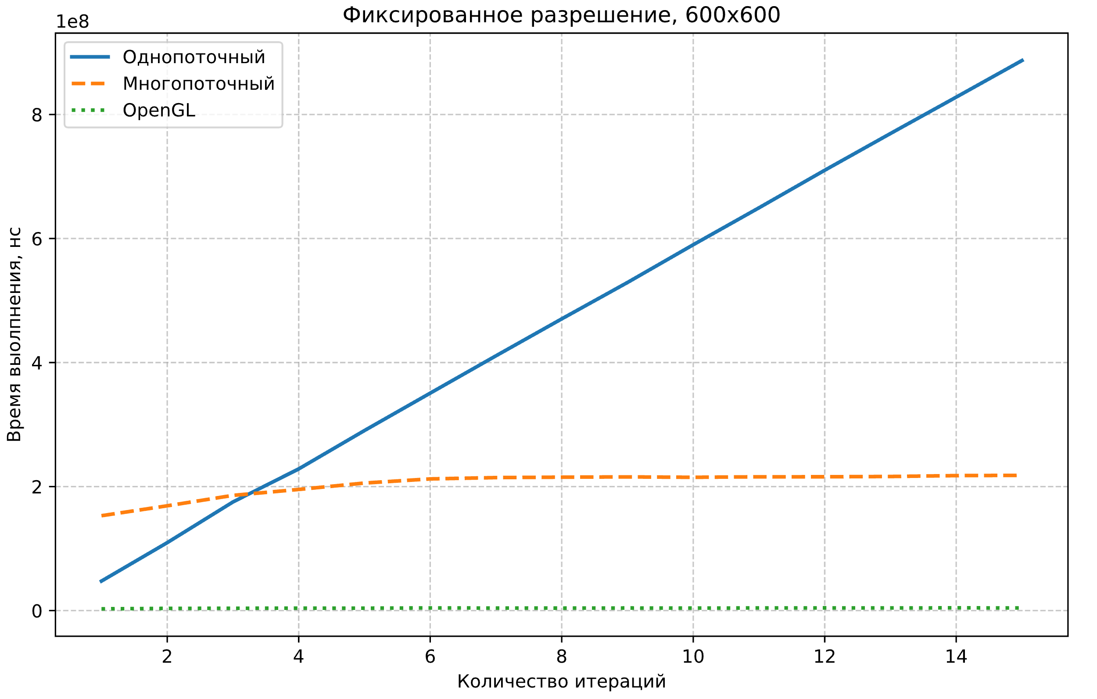
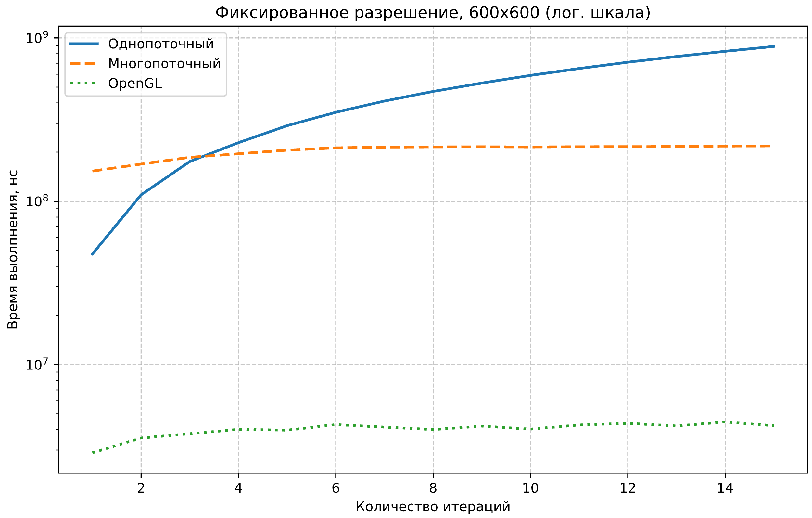
Исследование влияния параметров сцены на производительность программы (2)
Исследование зависимости производительности программы, как времени отрисовки одного кадра (в нс) от количества итераций функции SDF для нахождения расстояния от точки до фрактала.

Slide 15
Заключение
Цель данной курсовой работы была достигнута. Была разработана программа для моделирования изображения трехмерного фрактала «оболочка Мандельброта».
Все поставленные задачи решены.
проанализированы и выбраны методы и алгоритмы для визуализации трехмерных фракталов;
реализованы алгоритмы рендера сцены, закраски объектов и нахождения расстояния до них;
разработан пользовательский интерфейс для управления параметрами сцены, изображаемого объекта и положением камеры;
проведено исследование производительности программы при разных параметрах сцены; эффективность работы программы зависит от сложности изображаемого объекта и разрешения экрана.

